Slide 1
e-CIGARETY
„ZDRAVĚJŠÍ“ KOUŘENÍ ???
https://is.muni.cz/www/2422/um
Prof. MUDr. D. Hrubá, CSc.

Slide 2
DEFINICE:
E- cigarety = výrobky užívané ke konzumaci páry obsahující nikotin
Nebo jiné komponenty těchto výrobků (cartridge, tanky, zařízení).
Mohou být: NA JEDNO (FIXNÍ) POUŽITÍ,
PLNITELNÉ, OPAKOVANĚ POUŽITELNÉ
EU Tobacco Product Directive 2014

Slide 3
Gregory N. Connolly:
THE 20th CENTURY WAS THE CIGARETTE CENTURY.
NOW, THE 21st CENTURY IS ABOUT MULTIPLE TOBACCO PRODUCTS.
THEY ARE CHEAP, FLAWORED.
AND SOME OF THEM YOU CAN USE ANYWHERE

Slide 4
David O´Reilly, BAT
Thanks to mass manufacturing, globalization, two world wars and population growth, the 20th century was the CIGARETTE CENTURY
Thanks to technology, the 21st century could be the e-CIGARETTE CENTURY
Nicotine is an important, useful, cultural drug. It gets mothers, fathers, professionals stimulations and relax through their stresses in their daily lives.
The world would be a poorer place without it. The possitive roles that nicotine plays in our society has been lost in the smoke of the TOBACCO WARS.
The past is past, this is a new era!

Slide 5
E-CIGARETY=
„TROJAN HORSE OF NICOTINE“
„A WOLF IN SHEEP´S CLOTHING“
Manfred Neuberger: Cent. Eur. J Medicine, 2015
Myšlenka na získávání nikotinu zahříváním v r. 1963 u PM – postupný vývoj
1990: Generátor pro nikotinový aerosol PM
1994: Inhalátor Aria

Slide 6
E-CIGARETY
2003 Hon Lik v Číně, vzhled klasické cigarety (dýmky, doutníku)
Mezinárodní patent v 2007 a uvedení na globální trh
V současnosti 468 druhů, víc než 8.000 chutí
Každý měsíc na trhu 10 nových druhů a víc než 240 nových příchutí
(a) odvykání kouření
(b) kouření na veřejnosti, bezpečné kouření

Slide 7
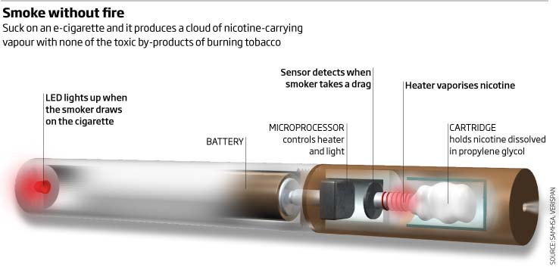

Slide 8
TECHNICKÉ PARAMETRY
TRUBIČKA – MIKROPROCESOR – ATOMIZÉR – DIODA
NÁPLŇ: nikotin, propylenglykol/glycerin, příchutě (mentol, čokoláda, ovoce, vanilka, alkohol, karamel aj.)
Mohou si plnit sami kuřáci ! (liquid)
TEPLOTA cca 60º C

Slide 9
ATOMIZÉRY
V I.generaci jen fixní – CARTOMIZÉRY
V dalších generacích vyměnitelné (TANK-TYPE ATOMISER = TANKOMISER) + různě silné baterie
VÝZNAMNĚ OVLIVŇUJÍ DÁVKOVÁNÍ NIKOTINU DO AEROSOLU, VĚTŠÍ NEŽ Z KLASICKÝCH TABÁKOVÝCH CIGARET

Slide 10
NOVÉ MODELY
Umožňují manuální zapnutí atomizéru, a zvýšení teploty zahřívání,
Výměnu baterie za silnější =
ZVÝŠENÍ TVORBY DÝMU A OBSAHU NIKOTINU + PŘÍMĚSÍ

Slide 11
VYNALÉZAVOST?
Náplní e-cigaret bývá i
MARIHUANA
HEROIN
SMĚS OBOU (M+H)
HALUCINOGENY:DMT (dimetyltriptamin
Wales Online, duben 2015)

Slide 12
PRODUKCE
2003 v Číně
MALÉ MANUFAKTURY, NÍZKÝ STANDARD
ODCHYLKY DEKLAROVANÝCH KONCENTRACÍ (od měření FDA)
„HOME MADE“ – INDIVID. MÍCHÁNÍ SMĚSI

Slide 13
V ČR:
PRVNĚ V r. 2007 (fi Gold Drive)
V r. 2008 PRODÁNO CCA 600 SAD
V R. 2012 UŽ 13.000 SAD
PRAVIELNĚ KOUŘÍ E-CIG. asi 20-30 tisíc lidí

Slide 14
Alain Braillon, 2014:
„The e-cigarette, a young bastard, has been rapidly legitimated. The tobacco industry is now buying e-cigarette companies, expecting a new entrance in addiction“

Slide 15
NOVÝ ZÁJEMCI
ALTRIA (PM) …………. ..MARK TEN
REYNOLDS Am……….. ..VUSE
BRITISH AM.TOBACCO…VYPE
IMPERIAL TOBACCO ….. RUYAN
LORILLARD …………….. BLU
SWISHER …………………E-
SCHWISHER

Slide 16
DRUHY e-CIGARET
1. GENERACE – na jedno použití
2. GENERACE - možnost výměny cartridge, vlastní doplňování – nové tvary, nové příchutě
3. GENERACE - upravené elektronické obvody => vliv na chuť a účinky

Slide 17
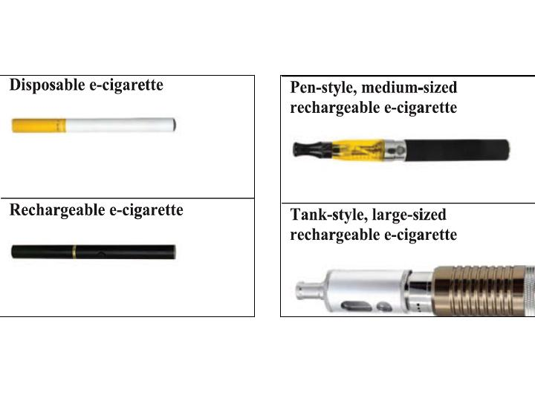
Druhy e-cigaret

Slide 18
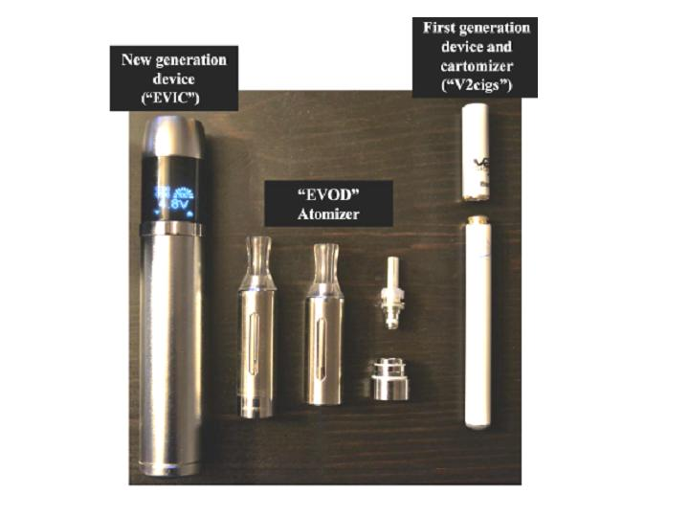

Slide 19
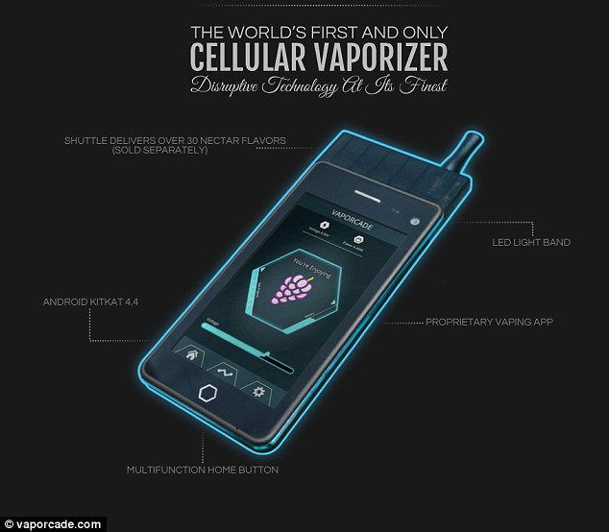

Slide 20
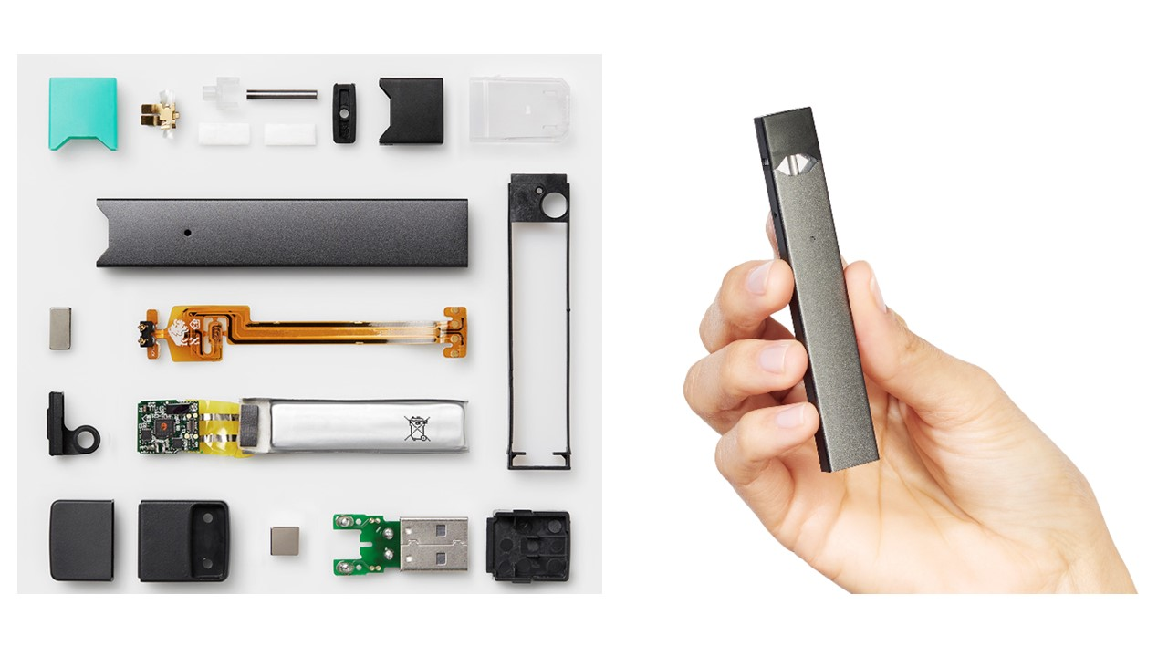

Slide 21
„TANK SYSTÉM“
Tekutý nikotin a přísady jsou nakapány na zahřívací baterii => zvýšení voltáže (např. z 3,2 V na 4,8 či 5,0 V) => zvýšení teploty => vysoký nárůst hladin toxinů
FORMALDEHYD :
3mg/den po vykouření 20 klas.cig.
14,4mg/den po inhalaci 3ml cartridge

Slide 22
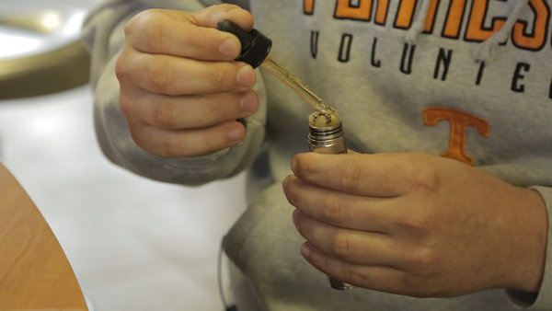
Dripper

Slide 23
REKLAMA
Rétorika „HARM REDUCTION“ = zdravější (čistší, levnější) alternativa kouření
NÁVRAT 50.-60.LET 20.STOLETÍ (svoboda, rovnost, sofistikovanost, nová subkultura, MAX-imum styl)
TV, internet, tisk, celebrity, lékaři
Náhrada pojmu „cigarety“ za „ vaping device“, „ hookah pen“
Není regulován prodej mladistvím

Slide 24


Slide 25
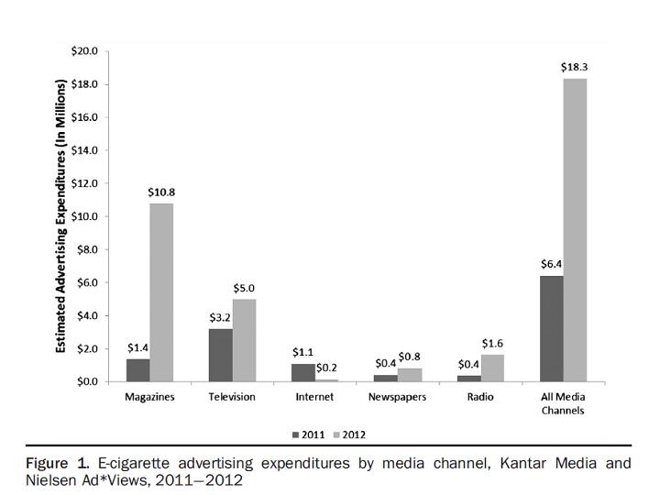

Slide 26
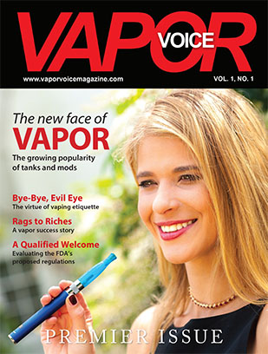

Slide 27
EXISTUJÍ TAKÉ:
National Vaper´s Club
Consumer Advocates for Smoke-free Alternatives Association
Web stránky Altria (PM) a R.J.Reynolds: Citizens for Tobacco Rights and Transform Tobacco

Slide 28
E-cigarety na You Tube
196 video snímků: 94 % PRO
4 % NEUTRALNÍ
2 % PROTI
PRO: 84,3 % s web kontaktem na nákup
71,4 % s tvrzením „jsou zdravější“
VÍCE SHLÉDNUTÍ „PRO“ SNÍMKŮ

Slide 29
Johnny Depp
Used e-cigarette in „The Tourist“ in 2010
Now people prefer to be a TOURIST than a „COWBOY“
Marlboro Man byl nahrazen Vape Women (honí dobytek helikoptérou)

Slide 30
ROZŠÍŘENÍ
International Tobacco Control Four-Country Survey 2013:
POVĚDOMÍ: 46.6% (US 73, UK 54, Ca 40, Au 20)
ZKUSILO: 7.6% (= 16% z informovaných)
PRAVIDELNĚ: 2.9% (= 39% z experimentujících)
V UK trojnásobné zvýšení uživatelů během 2012-2014
SOCIÁLNÍ TRENDY: mladí, vyšší příjem

Slide 31
USA – 2013
E-cig. ZKUSIL ………………….. 13.0 %
UŽÍVÁ PRAVIDELNĚ ….. 6.8 %,
z nich třetina jsou nekuřáci+ bývalí kuřáci
Věk: 18 – 24 …………..14.2 %
25 – 44 ………….. 8.6 %
45 – 64 ………….. 5.5 %
65 + …………….. 1.2 %
U středoškoláků nárůst až o 800 %
Nicotine Tob. Res. 2014

Slide 32
EUROBAROMETR 2015
27.460 osob > 15 let z 28 států EU, reprezentativní vzorek populace
NĚKDY UŽILO 48.5 MILIONŮ EVROPANŮ:
31.1 % kuřáků
10.8 % exkuřáků
2.3 % nekuřáků
V ČR (N= 1003 osob), slyšelo 82,6 %, užilo34,3% (7,9 % ve SR)
Farsalinos KE et al. Addiction 2016 ,June 17; doi: 10.1111/add.13506

Slide 33
POLSKÁ STUDIE
REPRESENT. SOUBOR 15-19 letých
2010/11 2013/14
Někdy zkusil (%) 16.8 62.1
Kouří e-cig. 5.5 29.9
Duální kuřáci 3.6 21.8
Klasické cig.kouří 23.9 38.0
Goniewicz ML. Et al. Rise in electronic cigarette use among adolescents in Poland. J Adolesc.Health 2014;55:713-715

Slide 34
PREDIKCE UŽÍVÁNÍ e.CIG. (OR)
KUŘÁK
VELKÉ MĚSTO
VÝCHOD. EVROPA
15-24 let
25 – 39 let
STAV „SINGLE“
11,88
1,53
1,71
5,26
1,82
1,49

Slide 35
DŮVODY KUŘÁKŮ
75.4% chce redukovat kouřen
85.1% chce přestat kouřit
79.8% věří v bezpečnost
ČASTO SOUBĚH S KOUŘENÍM KLASICKÝCH CIGARET („DUÁLNÍ KOUŘENÍ“)

Slide 36
NIKOTIN
NEZNÁME ZDROJ (výluh z tabáku? nejspíš ano; farmaceutická příprava?
JSOU ROZDÍLY VE F.DYNAMICE A F. KINETICE Z e-CIG. (60º C) a KLASICKÝCH (600-900º C) ?

Slide 37
NICOTINE JUICE
Obsah náplně 5, 10, 20 ml
Koncentrace nikotinu 0 – 20 - 36 mg/ml
Nebo koncentrát 100 mg (ředí se)
Nikotin sulfát (insekticid) - neurotoxicita
I v nejmenší náplni (5ml) může být 100 mg nikotinu
Letální dávka 10 mg (děti),
30-60 mg (dospělí)

Slide 38

JUICE
Představují neoznačené, volně dostupné, voňavé lahvičky s jedem, které se dají koupit v obchůdku na rohu ulice
Je jen otázkou času, kdy tento jed přímo zabije
Počty otrav se množí

Slide 39
LÁKAVÉ PRO DĚTI
CHERRY CRUSH (koncentrát, náboj)
CHOCOLATE TREAT (potěšení)
SNAPPING APPLE (utržené jablko)
VANILLA DREAMS (sny)

Slide 40
Am. Assoc. of Poison Control.Centers
2013: 1414 případů (o 300 % víc než v r. 2012)
365 hospitalizovaných (3 x víc)
Do března 2014: 651 případů,
> 50 % děti do 6 let
1.čtvrtletí 2016: > 500 případů

Slide 41
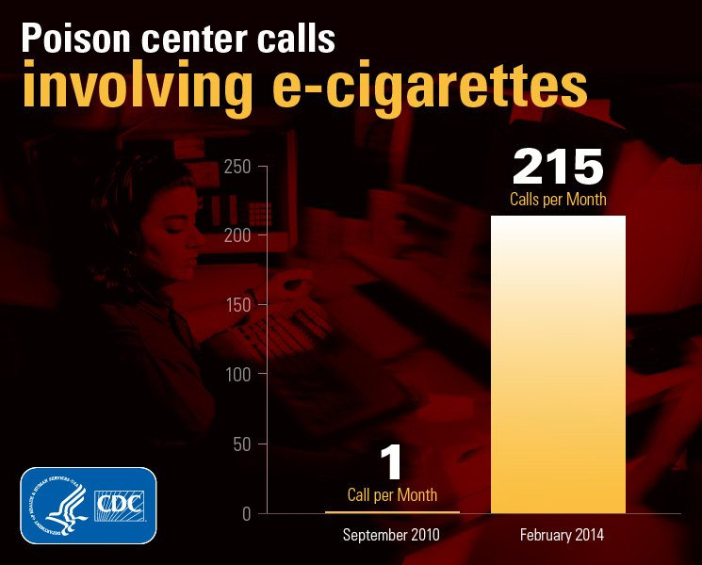

Slide 42
RIZIKO
I při INGESCI a TRANSDERMÁLNÍM VSTŘEBÁVÁNÍ (při plnění cartridge, při manipulaci dětmi) =>
TĚŽKÁ až i SMRTELNÁ OTRAVA JE MOŽNÁ
A už i REÁLNÁ (prosinec 2014, dítě 1 rok)

Slide 43
OTRAVA DÍTĚTE
10měsíční hoch pozřel „malé“ množství roztoku; obsah nikotinu 18 mg/ml, propylenglykol, glycerin
Příznaky: zvracení, tachykardie, chrčivé dýchání, ataxie trupu

Slide 44
JINÉ OBĚTI
2-letá dívka: náhlé zvracení, iritabilita;
Vypila obsah lahvičky se žluto-oranžovou tekutinou (liquid: grapefruit. šťáva)
Nález: t=35.5o C; TF 137/min; TK 161/78
dech.f. 36/min, saturace kyslík. 96 %
Dívka-6let.vypila doma připravený liquid z koncentrovaného nikotinu zředěného rostlin. Olejem. Příznaky pálení v ústech a hrudníku, ztráta vědomí a záškuby byly během 5 minut. Po hospitalizaci intubována, sedativa a absorbenty pomocí laváže; zvýšený kreatinin.

Slide 45
SEBEVRAŽEDNÉ POKUSY
2 případy v Polsku:
orální (vypití liquidu)
intravenozní injekce liquidu

Slide 46
OTRAVY
Symptomy cholinergní krize:
extrémní sekrece a poruchy GIT (zvracení)
Neuromuskulární blokáda
Selhání dýchání
Smrt
Bassett RA aj. Nicotine poisoning in an infant. NEJM 2014; 370: 2249-2250

Slide 47
RIZIKO I PRO ZVÍŘATA
SMRTELNÁ OTRAVA PSA PO POŽITÍ e-CIGARETY:
Záškuby, křeče
Neschopnost chůze – špatná koordinace nohou
Hyperreaktivita (na světlo, zvuk, dotek)
Dilatace zornic
Snížení tepové frekvence a tělesné teploty
Slinění, zvracení, průjem
Po několika hodinách kolaps

Slide 48
PROPYLENGLYKOL/ GLYCERIN
NOSNÉ PRODUKTY => KOUŘ:
Dráždění (očí, dýchacího ú., kašel, nausea, zvracení); účinky na CNS, slezinu
Propylenglykol=>PROPYLEN OXID (pravděpodobný 2B karcinogen – IARC)
Glycerin => AKROLEIN (dráždění, 2B plicní karcinogen)
KYS. MERKAPTUROVÁ 3-HPMA V MOČI

Slide 49
POFESIONÁLNÍ EXPOZICE
PRACOVNÍCI DIVADEL:
Dráždění očí a dýchacích cest
Obstrukce dýchacích cest,
Snížení FEV1 a vitální kapacity plic
Oxidativní stres v lidských plicních epiteliálních buňkách, se zánětem

Slide 50
KASUISTIKY
VÝSKYT EXOGENNÍ LIPOIDNÍ PNEUMONIE U KUŘAČKY e-CIGARET PO 3 MĚSÍCÍCH KOUŘENÍ
ZDROJ: GLYCERIN

Slide 51
JINÝ PŘÍPAD
PULMONARY REACTION IMITATING METASTATIC CANCER =
Mnohočetné plicní noduly a jaterní léze připomínající metastázy; po biopsii nezjištěna malignita;
Zřejmě zánětlivá reakce na cizí lipofilní materiál; mizí po odložení e-cigaret

Slide 52
SLADKÁ ADITIVA
CUKR, KARAMEL, MED JSOU NEJČASTĚJŠÍMI SOUČÁSTMI JUICE
TEPELNÁ DEGRADACE VEDE KE VZNIKU FURALŮ (IRITACE HCD, KARCINOGENITA U MYŠÍ)
KONCENTRACE KORELUJÍ S OBSAHEM SACHARIDŮ A VOLTÁŽÍ

Slide 53
ZDROJE BENZENU
GLYCEROL (dehydratace)
KYS.BENZOOVÁ (v liquidu – dekarboxylace
AROMAT.ALDEHYDY /BENZALDEHYD (v ovoc.příchutích – oxidace na kys.benzoovou)
U PASIV.KUŘÁKŮ EXPOZICE AŽ 100ug/m3
NPK V PRAC.PROSTŘEDÍ 10 mg/m3
Pankow JF et al. Benzene formation in electronic cigarettes. PLoS One 2017; doi.org/10.1371/Journal.pone0173055

Slide 54
ZDROJE KOFEINU
Aditiva: KÁVA, ČOKOLÁDA, ČAJ, ENERGODRINKY
V AEROSOLU e-CIGARET KONCENTR.
3.3 – 703 ug/g
ENERGODRINKY: 31.7 – 9290 ug/g
Lisko JG et al: Caffeine concentrations in coffee, tea, chocolate and energy drink flavored E-liquids. Nicotine Tob. Res. 2017;19(4):484 - 492

Slide 55
POŽÁRY A VÝBUCHY
PRO VÝROBU A TESTOVÁNÍ BEZPEČNOSTI e-CIG. NEJSOU ŽÁDNÁ PRAVIDLA
„VAPE-MODDING“ PRO ZVÝŠENÍ HUSTOTY DÝMU POMOCÍ VYŠŠÍ TEPLOTY ZAHŘÍVÁNÍ JE POPULÁRNÍ => ZVYŠUJE RIZIKO TERMÁLNÍCH PORANĚNÍ
PŘÍPADY SE MNOŽÍ NA CELÉM SVĚTĚ
Jiwani AZ et al. Thermal injury patterns associated with e-cigarettes. Int J Burn Trauma 2017; 7(1): 1-5

Slide 57
EXPLOZE e-CIGARET
D.Aspinall, 48 let, Manchester: hluboké poranění nohy, ztráty krve, požár – vrátil se ke kouření, protože „cigarety jsou bezpečnější“
D.Thomson, 62 let, Merseyside – zemřel při výměně (požár)
J.Booth, 65 let, Manchester – vážná popálení
L.Batty, 18 let, Londýn – popálení
Žena, Londýn – požár, popálení
Za ¾ 2014 – 62 požárů = > 1/týden
Není surveillance, pravděpodobně stovky případů

Slide 58
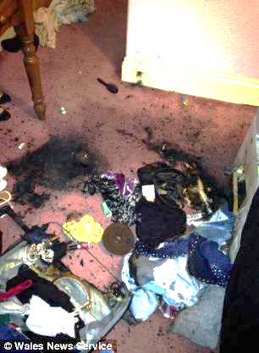

Slide 59
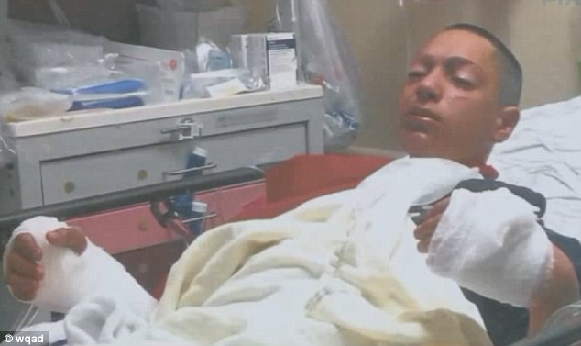

Slide 60
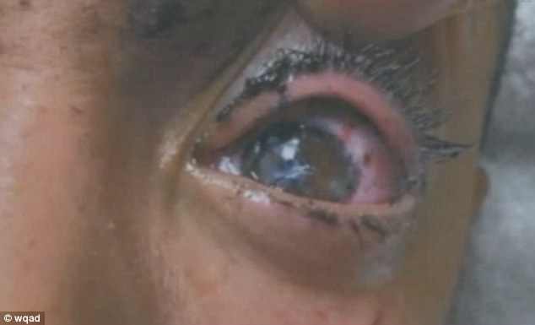

Slide 61
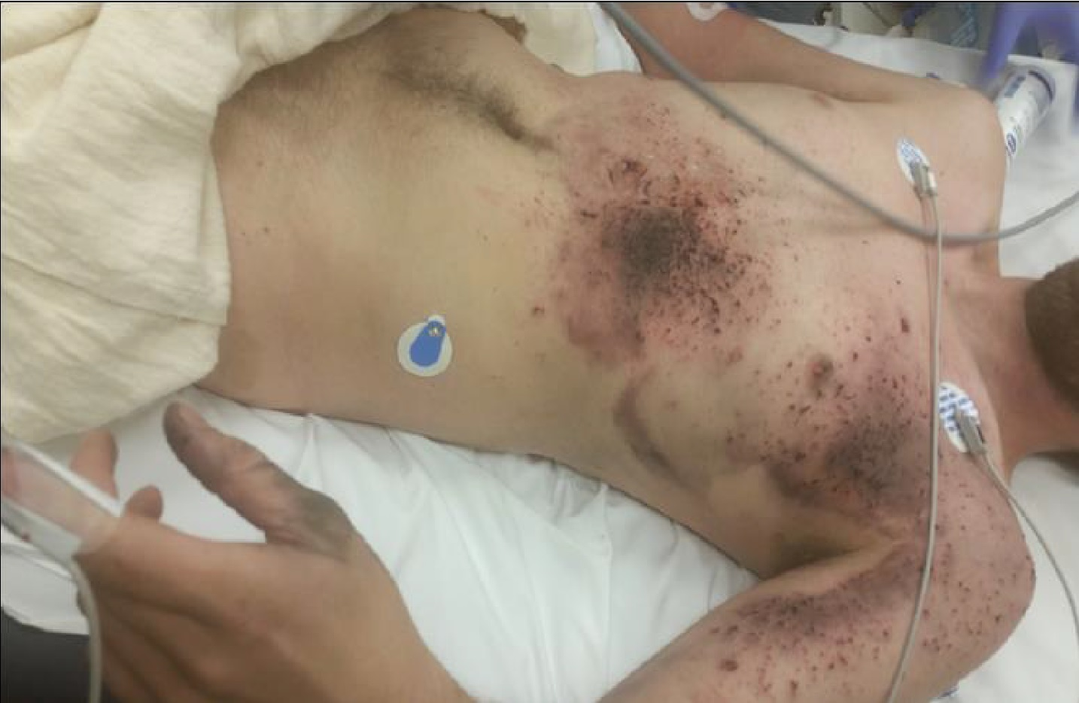

Slide 62
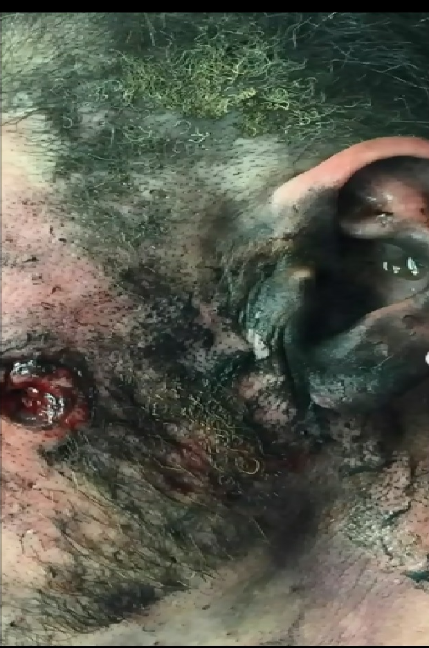

Slide 63
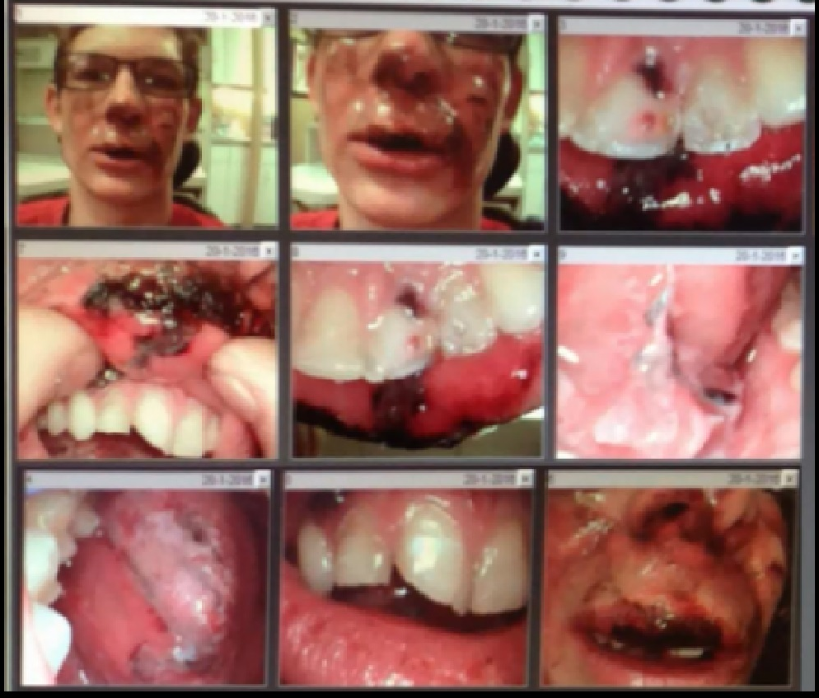

Slide 64
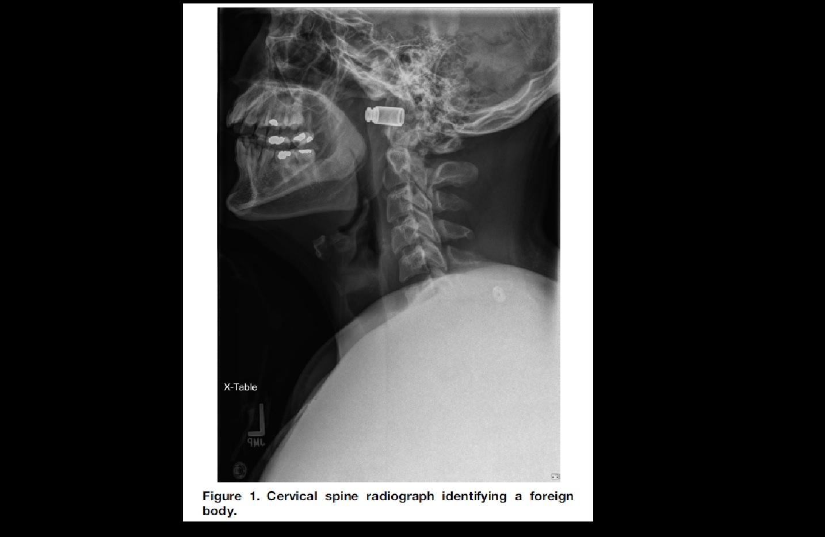

Slide 65
RIZIKO JE ASI PODCENĚNO
NEEXISTUJE POVINNÉ HLÁŠENÍ POŽÁRŮ A PORANĚNÍ Z ENDS,
JEN NOVINOVÉ ZPRÁVY,
Manipulace s baterií, zahřátí baterie při kouření nebo nošení v kapse; u nemocných s kyslíkovými přístroji výbuch kyslíku!
CHYBÍ STANDARDY KVALITY
Meernik c. et al. Burns from e-cigarettes… BMJ 2016;354:i5024; doi 10.1136/bmj.i5024

Slide 66
CO DĚLAT PŘI VÝBUCHU?
PŘI EXPLOZI LITHIOVÉ BATERIE SE NA KŮŽI ROZPTÝLÍ REZITUA ELEMENTÁRNÍHO LITHIA
PROMPTNĚ REAGUJÍ S VODOU = > EXOTHERMICKÁ REAKCE => ALKALICKÝ HYDROXID LITHIA + PLYNNÝ VODÍK

Slide 67
E-cig. -mezi letová rizika?
LITHIOVÉ BATERIE ZPŮSOBILY ZAHOŘENÍ/ZADÝMENÍ PŘI LETECKÉ PŘEPRAVĚ:
2009 letiště SanPaulo, Minneapolis - požár
2013 Japonské aerolinie – požár
2014 letiště Boston – zadýmení
2016 U.S. Dept. of Transportion bans the use of e-cigarettes on commercial flights

Slide 68
DALŠÍ CHEM. LÁTKY
NITROSAMINY (spíše z liquidu než z tabáku), tvorba v ETS
CHLOROVANÉ POLYCYKL. UHLOVOD.
POLYCYKLICKÉ AROMAT. UHLOVOD.
FORMALDEHYD (až 10x víc než v klasic.)
ACETALDEHYD, AKROLEIN

Slide 69
ZAHŘÍVACÍ ELEMENTY
Jsou zdrojem emisí kovů:
Nanočástice niklu, chromu (Ni 2 – 100 x víc než z klasických cigaret Marlboro)
Cín, měď, olovo, kadmium, stříbro, železo, křemičitany
KONCENTRACE VYŠŠÍ NEŽ U KLASICKÝCH CIGARET

Slide 70
PŘI VYŠŠÍ TEPLOTĚ
Vyvolané vyšší voltáží baterie (5V) vzniká vysoce karcinohenní
HEMIACETAL
V biologicky významných koncentracích

Slide 71
PŘÍJEM CHEMICKÝCH L.
LÁTKA | E-CIGAR. | INHALÁT. | KLASICKÁ
FORMALDEHY | - 5.6 | 0.2 | - 52
ACETALDEHY | - 0.4 | 0.1 | - 140
AKROLEIN | - 4.2 | ND | - 62
TOLUEN | - 6.3 | ND | - 70
NNK | - 0.003 | ND | - 0.1
KADMIUM | - 0.022 | 0.003
NIKL | - 0.03 | 0.019
OLOVO | - 0.057 | 0.004

Slide 72
PRAŠNÉ ČÁSTICE
KLASICKÉ:
4 x 10⁹ /cm ³
E-CIGARETY:
4.39 x 10⁹ /cm ³
KORELACE S OBSAHEM NIKOTINU A DÉLKOU VDECHU,
CYTOTOXICKÉ A MUTAGENNÍ ÚČINKY IN VITRO

Slide 73
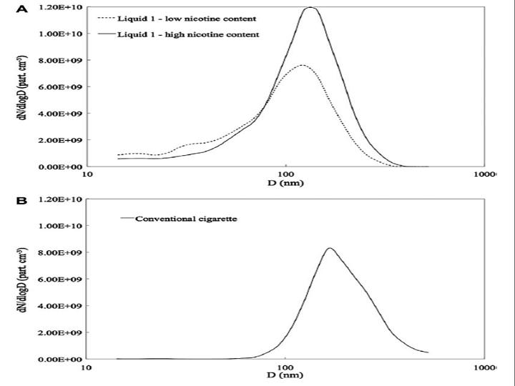

Slide 75
KVN
NE-LINEÁRNÍ KORELACE VÝSKYTU KVN s EXPOZICÍ PRAŠNÝM ČÁSTICÍM (PM_{2.5})
UŽ KOUŘENÍ 1-4 CIG/DEN (klasických) SIGNIFIKANTNĚ ZVYŠUJE RIZIKO KVN

Slide 76
ZDROJ OXIDATIVNÍHO STRESU
SNIŽUJÍ HLADINY VIT.E (antioxidant)
ZVYŠUJÍ HLADINY OXIDATIVNÍHO ENZYMU (nikotin amid di-nukleotid fosfatáza) +
HLADINY INDIKÁTORU PEROXIDACE LIPIDŮ (8-isoprostaglandin F 2 alfa)

Slide 77
EXPIROVANÝ NO
MÁ VZTAH K ŘADĚ FUNKCÍ:
Zánětlivé reakce eosinofilů,
Průměr vstupních dýchacích cest
Produkce hlenu
Aktivita enzymů
Oxidativní stres
ZVÝŠENÍ PO VYKOUŘENÍ e-CIGARETY

Slide 78
CYTOTOXICITA
Lidské pulmonální fibroblasty
Lidské embryonální kmenové buňky ! (význam pro těhotné?)
Myší neurální kmenové buňky
Potkaní srdeční myoblasty

Slide 79
Cytotoxický efekt
Na buňky v respiračním ústrojí (epitheliální, alveolární, makrofágy, neutrofily)
Podpora zánětu a
Virulence bakterií kolonizujících dýchací cesty, spec. Streptococcus aureus

Slide 80
GENOTOXICITA
Výpary z e-cigaret vyvolávaly zlomy DNA, už po krátkodobé (týdenní) expozici,
které se kumulovaly
Snižovaly replikační schopnosti DNA
=> KARCINOGENNÍ POTENCIÁL
Yu V et al. E-cigarettes induce DNA strand breaks and cell death independently of nicotine in cell lines. Oral Oncology 2016; 52:58-65

Slide 81
KOTININ VE SLINÁCH
EX-K s NNT 167 – 319 ng/ml
KUŘÁCI 166 – 338 ng/ml
„VAPERS“ (153 „pufů“/den)
průměr 373 ng/ml
s.d. 224 ng/ml
max. 1115 ng/ml

Slide 82
PŘÍJEM NIKOTINU
Z tradiční cigarety cca 1 mg,
Z e-cigarety až 6-8 mg
Naručuje kožní makro- i mikrovaskularizaci => pro chirurgické výkony stejné riziko jako klasické cigarety

Slide 83
BIOMARKERY
NIKOTIN A KOTININ V MOČI – HODNOTY PODOBNÉ JAKO U KUŘÁKŮ
1-HYDROXYPYREN, NNAL, KYSELINY MERKAPTUROVÉ V MOČI – HODNOTY NIŽŠÍ NEŽ U KUŘÁKŮ

Slide 84
U UŽIVATELŮ:
NIKOTIN MŮŽE MÍT JINÉ FYZIOLOG., TOXIKOLOG. i NÁVYKOVÉ ÚČINKY
AC. REAKCE SRDEČNÍ A PLICNÍ jako u klasických cigaret
VZNIK ZÁVISLOSTI (fyzické i behaviorální)

Slide 85
UŽIVATELÉ
Sig. Častější konzum alkoholu, marihuany a dalších drog
Častěji připouštějí přechod ke klasickýcm cigaretám
Studenti university Buffalo, USA, věk 18-23 let

Slide 86
VEDLEJŠÍ ÚČINKY
UDÁVANÉ NEJČASTĚJI u e-CIGARET:
BOLESTI HLAVY,
NAUSEA
DRÁŽDĚNÍ (ústa, průdušky)
SUCHO V ÚSTECH

Slide 87
PŘÍCHUTĚ (FLAVORS)
LEDEN 2014 – nejméně 7764 druhů,
Každý měsíc + 242 nových
Možnost přípravy vlastních směsí
Hodnoceny pro perorální užívání,
Inhalačně mohou tvořit aerosoly s ukládáním hluboko v plicích

Slide 88
Např. DIACETYL
= 2,3- butanedion
POTRAVINÁŘSKÁ PŘÍCHUŤ (máslo, krémy)
Inhalační profesionální expozice => AC. BRONCHIOLITIS OBLITERANS (irrever. obstrukční nemoc plic); také „popcorn lung“
NPK 5 ppb

Slide 89
JINÉ DIKETONY
2,3-pentanedion, 2.3, hexanedion, 2,3 – heptanedion, acetain
JAKO SUBSTUTICE DIACETYLU,
PRO PLÍCE MOHOU MÍT STEJNOU TOXICITU
Nejsou stanoveny bezpečné limity koncentrace v ovzduší

Slide 90
BENZALDEHYD
Ingredient přírodních ovocných příchutí – iritace respiračních cest u experimentálně a profesionálně exponovaných
Nalezen ve 108 ze 145 liquidů, nejvíc u příchutě CHERRY
neznáme účinky z chr. expozice

Slide 91
VÝSKYT
V 69.2 % příchutí e-cig (diacetyl)
Ve třetině příchutí (2,3-pentadion)
Inhalační expozice přesahuje profesní NPK
SEZNAM DALŠÍCH 27 PŘÍCHUTÍ s prioritní potřebou zkoumání

Slide 92
Příchutě - závěr
NENÍ ŽÁDNÁ REGULACE:
SLOŽENÍ E-LIQUIDU
HODNOCENÍ RIZIKA PŘÍCHUTÍ
SURVEILLANCE UŽIVATELŮ e-CIG. SE ZÁVAŽNÝMI NEMOCEMI PLIC

Slide 93
DOSUD:
JEN MÁLO STUDIÍ O AKUTNÍCH ÚČINCÍCH
ŽÁDNÉ POZNATKY O CHRONICKÝCH ÚČINCÍCH
JSOU DISTRIBUCE A ÚČINKY LÁTEK UVOLŇOVANÝCH PŘI ODPAŘOVÁNÍ JINÉ NEŽ PŘI SPALOVÁNÍ???

Slide 94
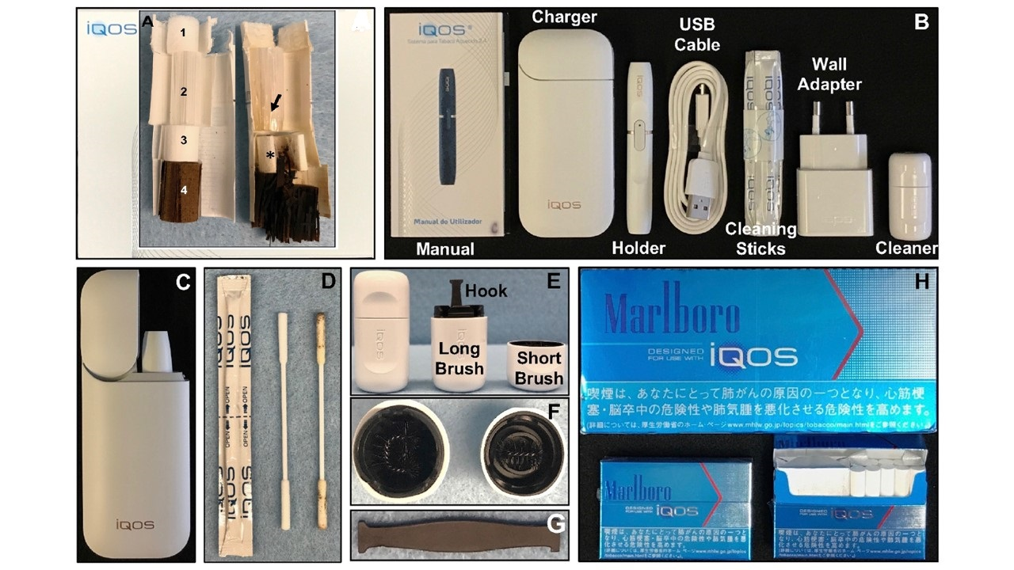
iQOS (I quit original smoking)

Slide 95
PRODUKCE:
ALTRIA (PM) včetně Tabák Kutná Hora
Distribuce: 26 zemí, hlavně Japonsko, Itálie,
NE v USA!!!
Není zdanění, není regulace

Slide 96
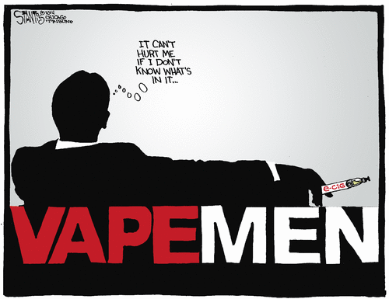

Slide 97
„SECONDHAND VAPING“
OVZDUŠÍ INTERIÉRU (ETS) - srovnání s emisemi z klasických cigaret:
obsah amoniaku nižší o 41 %
pevné částice nižší o 80 – 90 %
CO jako v nekuřáckém prostředí
Nikotin nižší 10x (3.32 vs. 31.6 um/m³)

Slide 98
… ALE NÁLEZY
Formaldehydu, acetaldehydu, kys. octové, acetonu, 2-butadienu, propylenglykolu, glycerinu, hliníku, 7 polycyklických aromatických uhlovodíků
Kotinin v séru exponovaných nekuřáků podobný (0.5 ug/ml –e.cig, 0.8 ug/ml-klasické)

Slide 99
NIKOTIN / KOTININ
NK e-CIG CIG
VZDUCH 0.02 0.13 0.74
SLINY 0.07 0.19 0.38
MOČ 0.70 2.64 2.88
Hodnoty v bytech a biol.materiálu pasivně exponovaných nekuřáků
Ballbe M et al. Environmental Research 2014; 135:76-80

Slide 100
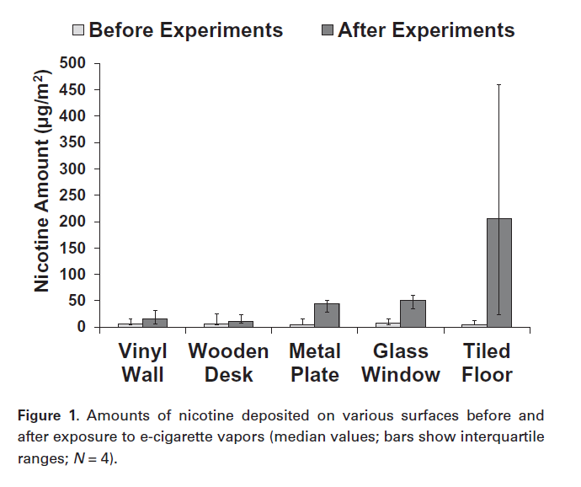

Slide 101
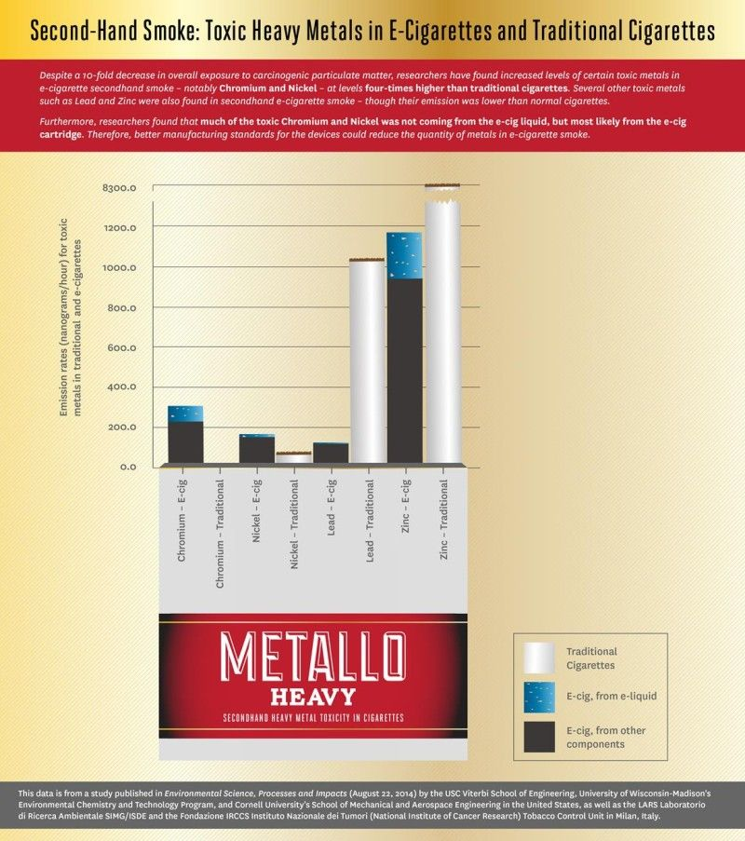

Slide 102
RESPIRABILNÍ PRACH
V OVZDUŠÍ KONTAMINOVANÉM OBĚMA ZDROJI JE OBDOBNÝ (6.6 – 85 ug/m³ )
20 – 27 % ČÁSTIC SE MŮŽE DEPONOVAT V OBĚHOVÉM SYSTÉMU (A ORGÁNECH)

Slide 103
TAKÉ…
ZVÝŠENÍ KONCENTRACÍ BENZYLALKOHOLU A L-LIMONENU =>
KONTAKTNÍ DERMATITIS, ERYTÉM, PRURITUS
SÍPÁNÍ

Slide 104
KOUŘ Z e-CIGARET
NENÍ JEN „NEŠKODNÁ“ VODNÍ PÁRA,
OBSAHUJE ŘADU CHEMICKÝCH ŠKODLIVIN,
V MĚŘITELNÝCH - I KDYŽ VĚTŠINOU NIŽŠÍCH - KONCENTRACÍCH

Slide 105
POMOC PRO ODVYKÁNÍ
PRO ÚSPĚŠNÉ ZANECHÁNÍ KOUŘENÍ MÁ UŽITÍ e-CIGARET
MENŠÍ EFEKT NEŽ NNT:
Meta analýza našla
OR 0.61 (95% CI 0.50 – 0.75)
Ti, co zkusili e-cigarety mají větší riziko, že nebudou schopni přestat kouřit (Tob.Res. 2015)

Slide 106
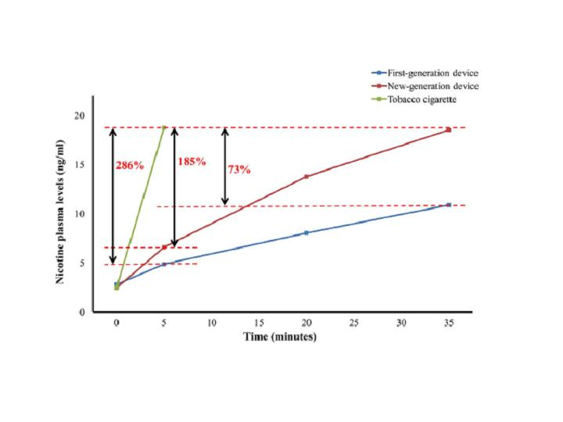

Slide 107
JINÁ STUDIE:
PRAVIDELNÉ UŽÍVÁNÍ e-CIG ZVÝŠILO OR na 6.07
ŽÁDNÝ EFEKT U OBČASNÝCH NEBO OJEDINĚLÝCH UŽIVATELŮ
Biener L.,Hargraves L., Nic Tob Res. 2014

Slide 108
NA 3 ON-LINE FORECH
405 RŮZNÝCH SYMPTOMŮ
78 POZITIVNÍCH
326 NEGATIVNÍCH
1 NEUTRÁLNÍ
Hua M et al. J Medical Internet Research, 2013; www.jmir.org20134e59

Slide 109
KOMENTÁŘE UŽIVATELŮ
MÉNĚ TOXICKÉ
BEZ ZÁPACHU
SVOBODA UŽÍVÁNÍ
ŽÁDNÝ POPEL,
ŽÁDNÝ POŽÁR
ZDROJ NIKOTINU
SNIŽUJE „CRAVING“
ŠPATNÁ KVALITA
RYCHLÉ VYBITÍ BATERIE
MOC DRAHÉ
ŠPATNÁ CHUŤ
MÁLO INFORMACÍ
NÁVRAT K CIGARETÁM

Slide 111
SNÍŽENÍ INTENZITY
=POČTU DENNĚ VYKOUŘENÝCH KLASICKÝCH CIGARET
MÁ MENŠÍ ZDRAVOTNÍ EFEKT NEŽ SE MYSLELO (na celkovou a předčasnou úmrtnost)(Surgeon General 2014)
PRO NÁDORY JE DŮLEŽITEJŠÍ CELKOVÁ DOBA než INTENZITA KOUŘENÍ (Doll, Peto)

Slide 112
„DUÁLNÍ“ KOUŘENÍ
NE VŽDY VEDE KE SNÍŽENÍ POČTU KLASICKÝCH CIGARET
NEVEDE K TRVAJÍCÍMU ÚSILÍ ZANECHAT KOUŘENÍ

Slide 113
JSOU e-CIG. MEDIKAMENT?
MEDICÍNSKÝ PRODUKT se posuzuje
podle FUNKCE (speciální pro organismus)
Podle PREZENTACE (výrobce deklaruje léčebné schopnosti na základě předepsaných a nákladných testů)

Slide 114
E-CIGARETY
Prezentovány jako ALTERNATIVA KE KOUŘENÍ (ne ke zvládnutí závislosti)
NIKOTIN je přijímán pro „PLEASURE“ – LÉKY NE
NIKOTIN je přijímán AD LIBIDUM – LÉKY JSOU DÁVKOVÁNY

Slide 115
AKTUÁLNÍ ZÁVĚRY:
E-CIGARETY PRODUKUJÍ NIŽŠÍ MNOŽSTVÍ NĚKTERÝCH CHEMICKÝCH LÁTEK
DUÁLNÍ UŽÍVÁNÍ NEVEDE K ZANECHÁNÍ KOUŘENÍ
RE-NORMALIZACE KUŘÁCKÉHO CHOVÁNÍ

Slide 116
CO ŘÍKAT KUŘÁKŮM
MOTIVOVAT K ZANECHÁNÍ KOUŘENÍ
POUŽÍVAT PROGRAM „5A“
PSYCHOLOGICKÉ PORADENSTVÍ
DOPORUČIT KLASICKÉ MEDIKAMENTY (NNT, bupropion, vareniklin)

Slide 117
CO ŘÍKAT o e-CIG.
Dým je méně toxický, ale chemické látky obsahuje
Výroba není regulována
Účinky na zdraví nejsou známé
Neosvědčily se při zanechání kouření
Nepoužívat v interiéru, v přítomnosti dětí
Ne „duální“ kouření
Usilovat o zanechání kouření (stanovit den D)

Slide 118
CO ŘÍKAT - pokračování
Varovat před možnosti otravy dětí, plničů (alimentární, transdermální), a poraněním
Děti nerozlišují kouření klasických a e-cigaret => re-normalizace kouření
E-cigarety neřeší behaviorální závislost
Je nutný další výzkum účinků

Slide 119
NIKOTIN - GATEWAY
Hlavní roli na buněčné úrovni pro vznik závislosti má
TRANSKRIPCE SPECIFICKÝCH GENŮ (FOSB a jeho izoformy)
JEJICH AKUMULACE VE STRIATU

Slide 120
Pokračování
Nikotin inhibuje enzym
HISTON-DE-ACETYLÁZU (HDAC) =>
ZVÝŠENÍ ACETYLACE HISTONU =>
VHODNÉ PROSTŘEDÍ PRO EXPRESI FOSB
HYPERACETYLACE ZVYŠUJE ÚČINKY DALŠÍCH DROG
VYSVĚTLUJE UŽÍVÁNÍ DROG V URČITÝCH SEKVENCÍCH

Slide 121
NIKOTIN JE GATEWAY
I V E-CIGARETÁCH (distribuce čistého nikotinu) u PRVOUŽIVATELŮ
I PŘI PASIVNÍM KOUŘENÍ
Kandel ER, Kandel DB. A molecular basis for nicotine as a gateway grug.
NEJM 2014?Sept.4; 371:932-943

Slide 122
EPIGENETICKÝ KARCINOGEN
INHIBICE APOPTÓZY
REVASKULARIZACE NÁDOROVÉ TKÁNĚ
SNÍŽENÍ BUNĚČNÉ ADHERENCE => METASTÁZY

Slide 123
NIKOTIN v INICIACI CA?
ČÁSTEČNÝ METABOLISMUS NA NNK
ZVÝŠENÁ TVORBA VOLNÝCH RADIKÁLŮ V KONTAKTOVANÉ TKÁNI

Slide 124
PRENATÁLNÍ EXPOZICE
FETAL ORIGIN of CVD (PROGRAMING)
NEUROTERATOGEN (ADHD)
SIDS

Slide 125
ŘEŠIT NÁMITKY
NIKOTIN DO e-CIGARET JE EXTRAHOVÁN Z TABÁKU PODOBNĚ JAKO NIKOTIN PRO NÁHRADNÍ NIKOTINOVOU TERAPII
JE MNOHO DRUHŮ e-CIGARET S ODLIŠNOU FUNKCÍ a OBSAHEM => TO i ZPŮSOB KOUŘENÍ e-CIGARET OVLIVŇUJE PŘÍJEM NIKOTINU
JE NUTNÝ PRECIZNÍ VÝZKUM!
Hitchman SC et al.Electronic cigarettes: time for an accurate and evidence-based debate. Addiction 2014; 109:867-868

Slide 126
E-cigarety rozdělily svět
BOJ FARMACEUTICKÝCH a TABÁKOVÝCH FIREM
LÉK: MUSÍ PROJÍT NÁROČNÝM TESTOVÁNÍM, PO ZÍSKÁNÍ LICENCE SE NESMÍ ZMĚNIT

Slide 127
Regulovat jako tabák?
E-CIGARETY:
VYPADAJÍ JAKO CIGARETY
KOUŘÍ SE JAKO CIGARETY
JSOU NÁVYKOVÉ JAKO CIGARETY
NAZÝVAJÍ SE „CIGARETY“
TAK PROČ JE NEREGULOVAT JAKO CIGARETY?
s.Veeraraghavan: Up in E.-smoke? (2014)

Slide 128
SOUČASNÁ REGULACE
ZÁKAZ: Brazilie, Singapore, Kanada, Seychelly, Uruguay
USA: není jednotná, státní/ městské úrovně
EU: revize EU Tobacco Product Directive (únor 2014):
obsah nikotinu do 20 mg/ml = tabákový výrobek
Vyšší obsah nikotinu = farmaceutický produkt
Seznam ingrediencí, zdravotní varování na obalu
Měnitelné cartridge s obsahem 2 ml povoleny (možný dodatečný zákaz v celé EU při odmítnutí ve 3 zemích)

Slide 129
DOPORUČENÍ
Zákaz kouření e-cig. všude, kde se nesmí kouřit
Zákaz prodeje těm, kdo nemohou kupovat klasické tabákové výrobky
Zákaz reklamy stejný jako u klasických tabákových výrobků
Zákaz všech způsobů nabídky podporující duální kouření
Zdravotní varování, bezpečná balení

Slide 130
DOPORUČENÍ - pokračování
Zákaz používání vonných aditiv (cukroví, alkohol)
Zákaz propagace jako prostředku odvykání kouření
Zákaz propagace „zdravějšího“ kouření
Stanovení standardů regulace ingrediencí a funkčnosti
SPOLEČNĚ S OPATŘENÍMI PROTI KLASICKÝM TABÁKOVÝM VÝROBKŮM

Slide 131
AKTUÁLNÍ REVIEW
O ZDRAVOTNÍCH ÚČINCÍCH e-CIGARET:
Vzhledem k malému počtu studií
Metodickým problémům
Závažným konfliktům zájmu publikujících
Rozdílným výsledkům
Chybění dlouhodobého sledování
MOHOU BÝT POKLÁDÁNY ZA ŠKODLIVÉ
Public Med. 2014; 69: 248 - 260

Slide 132
PROBLÉMY VÝZKUMU
Nedodržení deklarovaných údajů o složení
Možnost tvorby vlastních směsí
Možnost změn teploty zahřívání i koncentrace chemických škodlivin
Rozdílný „intake“ podle způsobů kouření
Duální kouření

Slide 133
E- cigarety,
Tento „young bastard“ byly rychle legalizovány;
Nikotin + esence jsou skvělou kombinací
Taktika: získat mládež
2010 J.Depp užil e-cig. V „The Tourist“; dnes jsou lidé raději turisty než cowboys
Politici jsou výborní spojenci

Slide 134
Tabákový průmysl
Zformoval veřejné mínění, jak přeměnit
ADIKTIVNÍ KARCINOGEN (nikotin)
NA ŽIVOTNÍ STYL
Rozdělil veřejnost i odborníky
Přiznal zdravotní poškození kuřáků i exponovaných nekuřáků a DEKLARUJE BEZPEČNĚJŠÍ KOUŘENÍ

Slide 135
ZÁVĚR
JDE O MULTIMILIONOVÝ DOLAROVÝ OBCHOD;
Trvalo desítky let, než lékařská komunita poznala a akceptovala, že cigarety jsou největší zdravotní riziko;
NESMÍME UDĚLAT STEJNOU CHYBU U
e-CIGARET

Slide 136
Tom Frieden – ředitel US CDC
If they get another generation of kids more hooked on nicotine and more likely to smoke cigarettes,
THAT´S MORE HARM THAN GOOD
Jestli dostanou další generaci dětí, aby kouřila a byla svázána nikotinem,
JE TO SPÍŠ ŠPATNÉ NEŽ DOBRÉ

Slide 137
Tom Frieden:
If they get smokers who would like to quit to keep smoking instead quitting
THAT´S MORE HARM THAN GOOD
Jestli přinutí kuřáky, kteří by chtěli přestat kouřit, aby kouřili dál,
JE TO SPÍŠ ŠPATNÉ NEŽ DOBRÉ

Slide 138
Tom Frieden
If they get ex-smokers who have been off nicotine to go back on nicotine and then back to cigarettes,
THAT´S MORE HARM THAN GOOD
Jestli dostanou bývalé kuřáky, kteří se zbavili nikotinu, aby se opět k nikotinu a cigaretám vrátili,
JE TO SPÍŠ ŠPATNÉ NEŽ DOBRÉ

Slide 139
Tom Frieden
If they get people who want to quit smoking and would have taken medicines to think e-cigarettes are going to help, but they don´t,
THAT´S MORE HARM THAN GOOD
Jestli přesvědčí lidi, kteří chtějí přestat kouřit, že uvěří, že e-cigarety jim pomohou, ale to ony nedokáží,
JE TO SPÍŠ ŠPATNÉ NEŽ DOBRÉ

Slide 140
Tom Frieden
If they re-glamorize smoking,
THAT´S MORE HARM THAN GOOD
Jestli znovu vrátí dojem, že kouření má magický půvab,
JE TO SPÍŠ ŠPATNÉ NEŽ DOBRÉ
Los Angeles Times, April 29, 2014

Slide 141
ZÁVĚR 1
E-CIGARETY JSOU VNÍMÁNY JAKO BEZPEČNÉ KOUŘENÍ
NUTNO POTVRDIT NEBO VYVRÁTIT SERIÓZNÍM VÝZKUMEM
UŽÍVÁNÍ SNIŽUJE OBECNOU SNAHU O REDUKCI UŽÍVÁNÍ NIKOTINU/ TABÁKU

Slide 142
ZÁVĚR 2
NIKOTIN JE:
KOMPLEXNÍ KARCINOGEN (genotoxický přes metabolit NNK, epigenetický vlivem na promoci, proliferaci a expanzi nádorů)
HUMÁNNÍ TERATOGEN (ovlivňuje vývoj mozku, programování metabolismu)
POTENTNÍ NÁVYKOVÁ DROGA

Slide 143
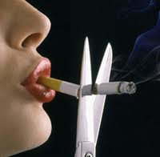
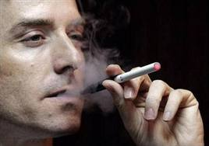
DĚKUJI ZA POZORNOST

